Slide 1
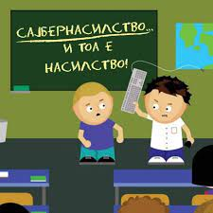
САЈБЕР НАСИЛСТВО
ООУ „сандо масев“ струмица
Изработиле:Иван Гарванлиев, Иван Гудев, Милош Китановиќ, Теодор Чочовски, Симон Ѓоргиев
Ментор-Билјана Николова

Slide 2

Што претставува сајбер-насилство или сајбер булинг?
Сајбер-насилство или силеџиство е насилство со употреба на дигиталните технологии.
Може да се одвива на социјалните медиуми или платформите за размена на пораки или платформите за играње („гејминг“) и на мобилните телефони.
Станува збор за однесување кое се повторува, а чија цел е да се заплашат, разлутат или посрамат оние кон кои е насочено.

Slide 3
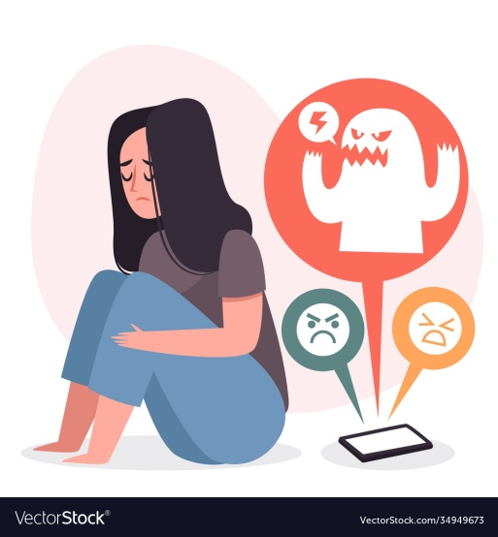
Cyber Bullying
Cyber Bullying е малтертирање што се случува преку дигитални уреди како што се мобилни телефони компјутери и таблети.Cyber малтертирање може да се случи преку CMC текстуални пораки или преку интернет на социјалните медиуми

Slide 4

САЈБЕР БУЛИНГ
Сајбер малтретирањето вклучува испраќање, објавување или споделување негативна, штетна, лажна или злобна содржина за некој друг.
Често пати опфака споделување лични или туѓи информации што предизвикува срам или понижување. Некогаш сајбер малтертирањето ја преминуваат границата во незаконско или криминално однесување.

Slide 5
Три најчесто поставувани прашања за сајбер-насилството
Дали ме малтретираат онлајн - како можам да ја препознам разликата помеѓу шега и силеџиство?
Како можат да ни наштетат
сајбер-силеџиите?
Со кого треба да разговарам доколку некој ме малтретира онлајн?

Slide 6
Дали ме малтретираат онлајн- Како можам да ја препознaам разликата помеѓу шега и силеџиство?
Сите пријатели се шегуваат меѓу себе, но понекогаш тешко може да препознаеш дали некој само се забавува, се шегува или пак се обидува да те повреди, особено онлајн. Понекогаш постапката ќе ја сведат на шега и ќе ти речат „А бе, само се шегував“ или „Не си ставај при срце“.

Slide 7
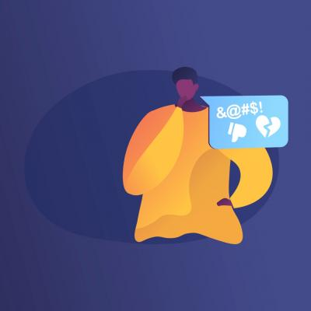
Како можат да ни наштетат сајбер-силеџиите?
Ментално – кога се чувствуваш вознемирено, збунето, глупаво, дури и разлутено
Емоционално – кога се чувствуваш посрамено или губиш интерес за работите што ги сакаш
Физички – кога се чувствуваш изморено (не те фаќа сон) или добиваш симптоми, како што се болки во стомакот или главоболки

Slide 8
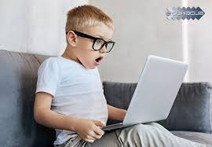
Со кого треба да разговарам доколку некој ме малтретира онлајн?
Ако сметаш дека си изложен/а на силеџиство, првиот чекор е да побараш помош од некој на кого му веруваш, како што се родителите, близок член од семејството или друго возрасно лице на кое му веруваш.

Slide 9
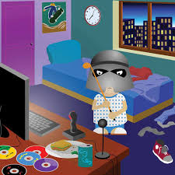
Ви благодариме на вниманието!

